Slide 1
16 желтоқсан Тәуелсіздік күні

Slide 2
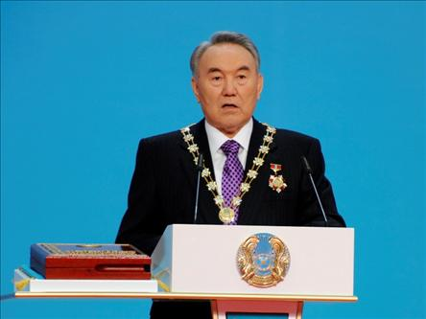
Қазақстан Республикасының президенті Нұрсұлтан Әбішұлы Назарбаев

Slide 3
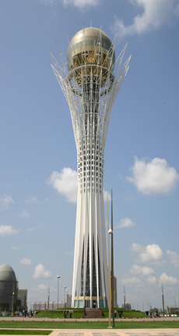
Қазақстан Республикасының Мемлекеттік гимні
Алтын күн аспаны,
Алтын дән даласы,
Ерліктің дастаны,
Еліме қарашы!
Ежелден ер деген,
Даңқымыз шықты ғой.
Намысын бермеген,
Қазағым мықты ғой!
Қайырмасы:
Менің елім, менің елім,
Гүлің болып егілемін,
Жырың болып төгілемін, елім!
Туған жерім менің - Қазақстаным!
Ұрпаққа жол ашқан,
Кең байтақ жерім бар.
Бірлігі жарасқан,
Тәуелсіз елім бар.
Қарсы алған уақытты,
Мәңгілік досындай,
Біздің ел бақытты,
Біздің ел осындай!

Slide 4
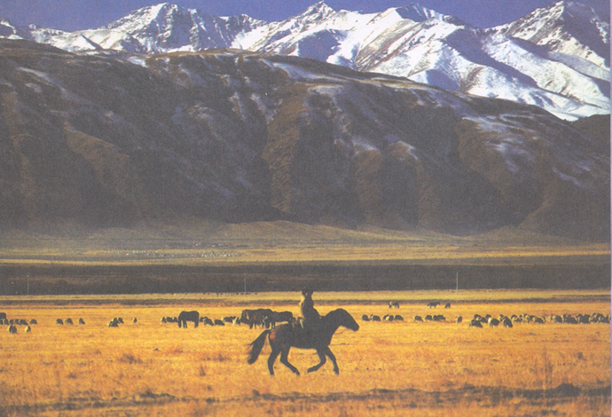
Қазақстан - менің Отаным!
Отан деген- атамекен.
Отан деген туған жер.
Отан-ана, Отан- үлкен
Қазақстан - туған ел.

Slide 5
Отан Елбасы
Мемлекет Елорда
Халық Туған жер
Елтаңба Мемекеттік рәміздер
Әнұран Ел
Ту Бірлік
Тіл Тәуелсіздік
Отбасы Татулық

